Slide 1


MECHANIKA – kinematika
(Fyz22)
Dráha rovnoměrně zrychleného pohybu
16. 7. 2025

Slide 2
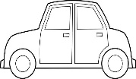
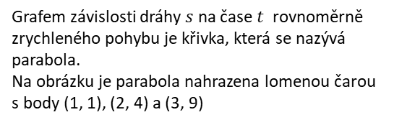
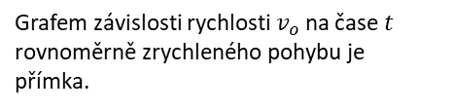







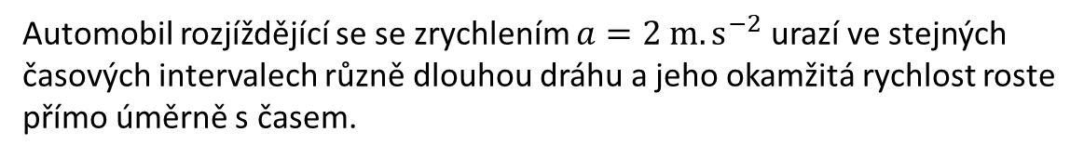

$$\frac{s}{m}$$
Automobil rozjíždějící se se zrychlením $a=2 m.s^{−2}$ urazí ve stejných časových intervalech různě dlouhou dráhu a jeho okamžitá rychlost roste přímo úměrně s časem.
9
4
V čase t = 0 s je dráha $s=0$ m
okamžitá rychlost $v_{0}=0 m.s^{−1}$
V čase t = 2 s je dráha $s=$4 m
okamžitá rychlost $v_{0}=4 m.s^{−1}$
1
$$\frac{t}{s}$$
1
2
V čase t = 1 s je dráha $s=$1 m
okamžitá rychlost $v_{0}=2 m.s^{−1}$
V čase t = 3 s je dráha $s=$9 m
okamžitá rychlost $v_{0}=6 m.s^{−1}$
0
3
Grafem závislosti dráhy $s$ na čase $t$ rovnoměrně zrychleného pohybu je křivka, která se nazývá parabola.
Na obrázku je parabola nahrazena lomenou čarou s body (1, 1), (2, 4) a (3, 9)
$$\frac{v_{o}}{m.s^{−1}}$$
0 m
1 m
4 m
9 m
6
4
2
$$\frac{t}{s}$$
1
2
0
3
Grafem závislosti rychlosti $v_{o}$ na čase $t$ rovnoměrně zrychleného pohybu je přímka.

Slide 3
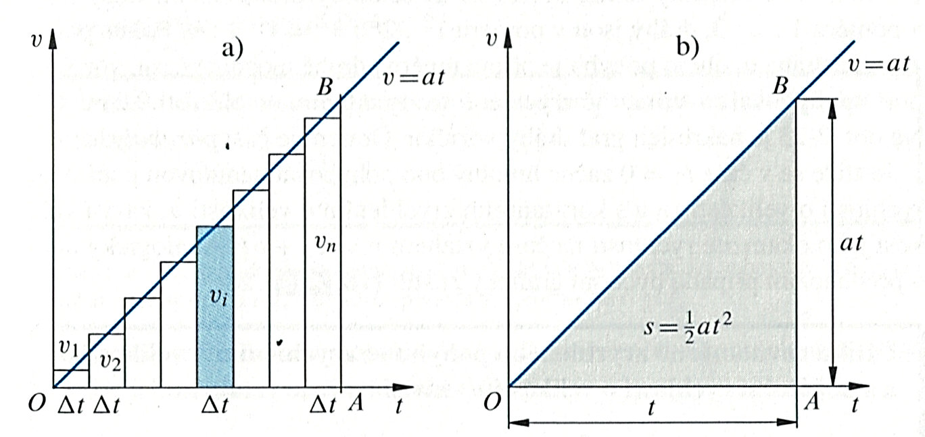
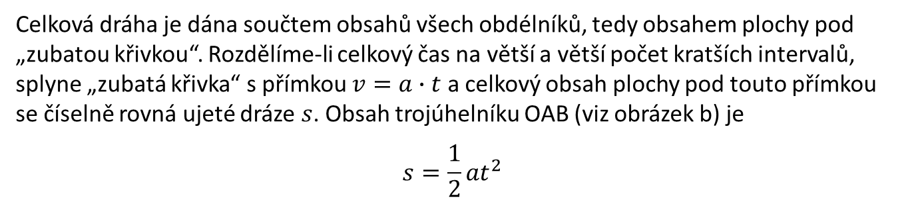

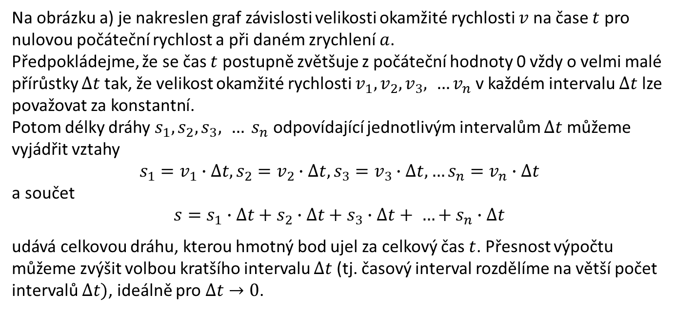
Odvození vztahu pro výpočet dráhy $s$ rovnoměrně zrychleného pohybu I
Na obrázku a) je nakreslen graf závislosti velikosti okamžité rychlosti $v$ na čase $t$ pro nulovou počáteční rychlost a při daném zrychlení $a$.
Předpokládejme, že se čas $t$ postupně zvětšuje z počáteční hodnoty 0 vždy o velmi malé přírůstky $∆t$ tak, že velikost okamžité rychlosti $v_{1}, v_{2}, v_{3}, …v_{n}$ v každém intervalu $∆t$ lze považovat za konstantní.
Potom délky dráhy $s_{1}, s_{2}, s_{3}, … s_{n}$ odpovídající jednotlivým intervalům $∆t$ můžeme vyjádřit vztahy
$$s_{1}=v_{1}∙∆t,s_{2}=v_{2}∙∆t,s_{3}=v_{3}∙∆t, …s_{n}=v_{n}∙∆t$$
a součet
$$s=s_{1}∙∆t+s_{2}∙∆t+s_{3}∙∆t+ …+s_{n}∙∆t$$
udává celkovou dráhu, kterou hmotný bod ujel za celkový čas $t$. Přesnost výpočtu můžeme zvýšit volbou kratšího intervalu $∆t$ (tj. časový interval rozdělíme na větší počet intervalů $∆t)$, ideálně pro $∆t→0$.
Dráhu $s_{i}=v_{i}∙∆t$, kterou hmotný bod urazí za čas $∆t$ znázorňuje obsah barevného obdélníku.
Celková dráha je dána součtem obsahů všech obdélníků, tedy obsahem plochy pod „zubatou křivkou“. Rozdělíme-li celkový čas na větší a větší počet kratších intervalů, splyne „zubatá křivka“ s přímkou $v=a∙t$ a celkový obsah plochy pod touto přímkou se číselně rovná ujeté dráze $s$. Obsah trojúhelníku OAB (viz obrázek b) je
$$s=\frac{1}{2}at^{2}$$

Slide 4


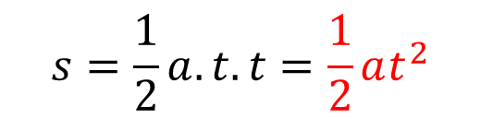


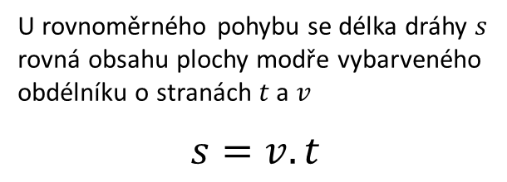



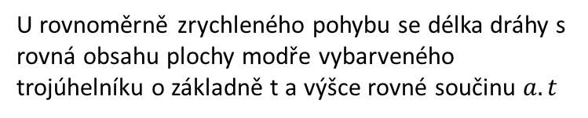



Odvození vztahu pro výpočet dráhy $s$ rovnoměrně zrychleného pohybu II
Pohyb rovnoměrný
Pohyb rovnoměrně zrychlený
1
2
$$\frac{v}{m.s^{−1}}$$
$$\frac{v_{o}}{m.s^{−1}}$$
$$v_{o}=a.t$$
$$v$$
$$v=\frac{s}{t}$$
$$a.t$$
$$s=v . t$$
$$s=\frac{1}{2} a.t^{2}$$
$$\frac{t}{s}$$
$$\frac{t}{s}$$
t
0
t
U rovnoměrného pohybu se délka dráhy $s$ rovná obsahu plochy modře vybarveného obdélníku o stranách $t$ a $v$
$$s=v.t$$
U rovnoměrně zrychleného pohybu se délka dráhy s rovná obsahu plochy modře vybarveného trojúhelníku o základně t a výšce rovné součinu $a.t$
$$s=\frac{1}{2}a.t.t=\frac{1}{2}at^{2}$$

Slide 5

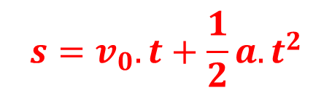



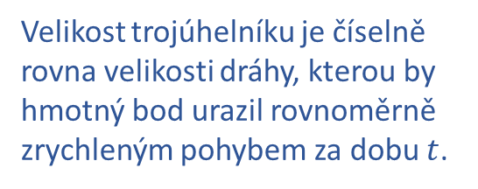

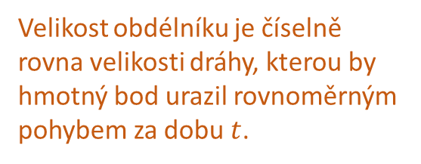

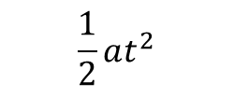
Odvození vztahu pro výpočet dráhy rovnoměrně zrychleného pohybu s nenulovou počáteční rychlostí $v_{0}$
$$s=v_{0}.t+\frac{1}{2}a.t^{2}$$
$$\frac{v}{m.s^{−1}}$$
8
$$v=v_{0}+at$$
6
Velikost trojúhelníku je číselně rovna velikosti dráhy, kterou by hmotný bod urazil rovnoměrně zrychleným pohybem za dobu $t$.
$$v_{p}$$
4
$$\frac{1}{2}at^{2}$$
2
$$v_{0}$$
Velikost obdélníku je číselně rovna velikosti dráhy, kterou by hmotný bod urazil rovnoměrným pohybem za dobu $t$.
$$v_{0}t$$
$$\frac{t}{s}$$
0
1
2
3
4
5
6
Součet velikostí obdélníku a trojúhelníku je číselně roven délce dráhy uražené hmotným bodem za dobu $t$: $s=v_{0}.t+\frac{1}{2}a.t^{2}$

Slide 6
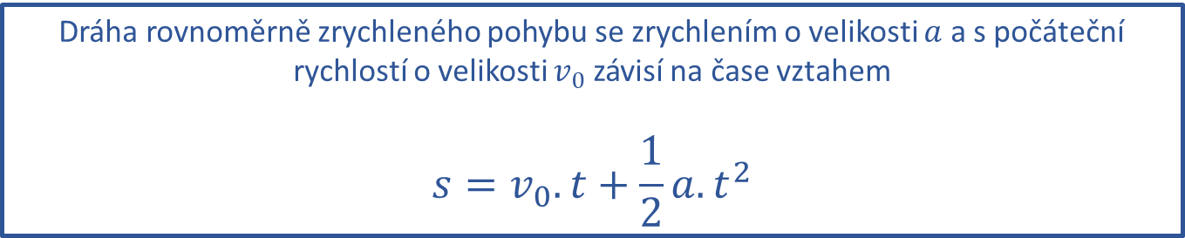
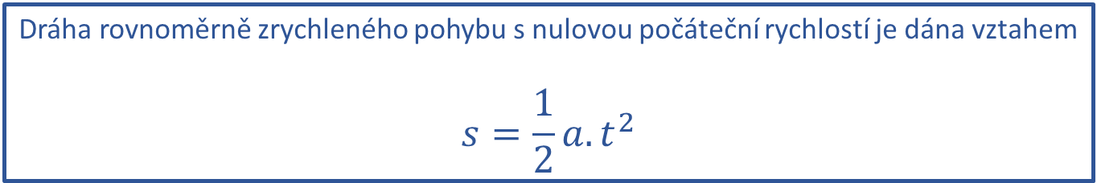
Dráha rovnoměrně zrychleného pohybu s nulovou počáteční rychlostí je dána vztahem
$$s=\frac{1}{2}a.t^{2}$$
Dráha rovnoměrně zrychleného pohybu se zrychlením o velikosti $a$ a s počáteční rychlostí o velikosti $v_{0}$ závisí na čase vztahem
$$s=v_{0}.t+\frac{1}{2}a.t^{2}$$

Slide 7
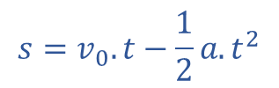


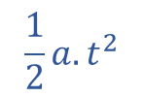


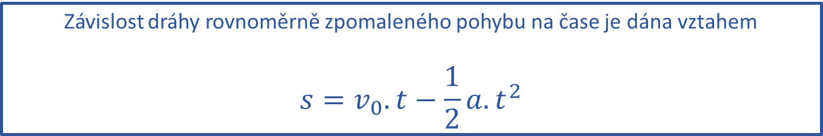
Odvození vztahu pro výpočet dráhy rovnoměrně zpomaleného pohybu s počáteční rychlostí $v_{0}$
$$\frac{v}{m.s^{−1}}$$
$$v_{0}t$$
$$v_{0}$$
$$\frac{1}{2}a.t^{2}$$
$$s=v_{0}.t−\frac{1}{2}a.t^{2}$$
$$\frac{t}{s}$$
0
t
Závislost dráhy rovnoměrně zpomaleného pohybu na čase je dána vztahem
$$s=v_{0}.t−\frac{1}{2}a.t^{2}$$

Slide 8
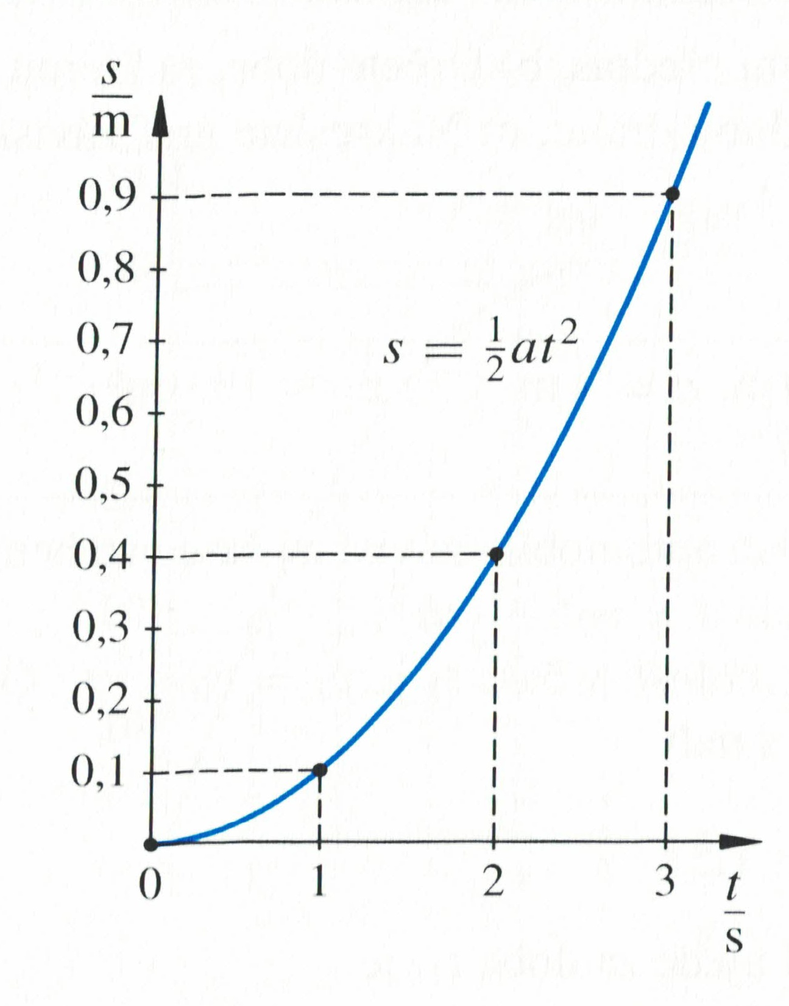
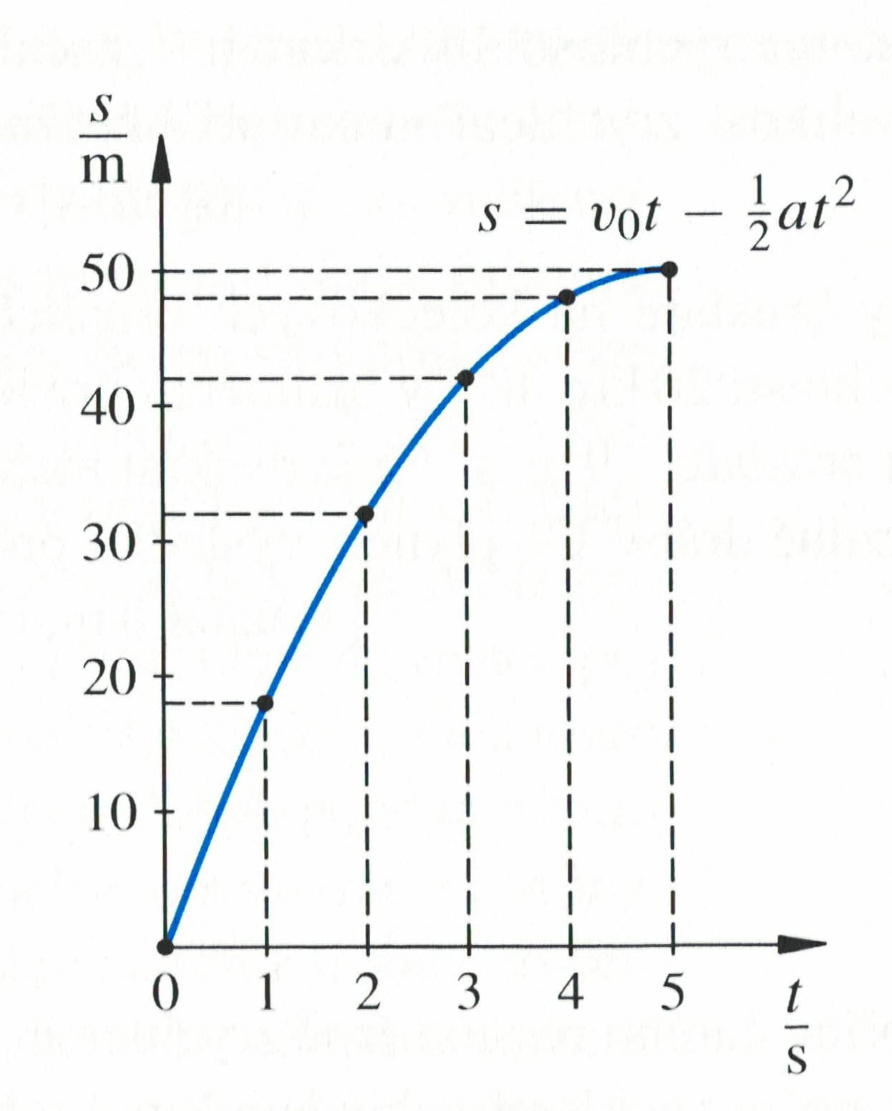
Graf dráhy rovnoměrně zrychleného pohybu s nulovou počáteční rychlostí
Graf dráhy rovnoměrně zpomaleného pohybu

Slide 9
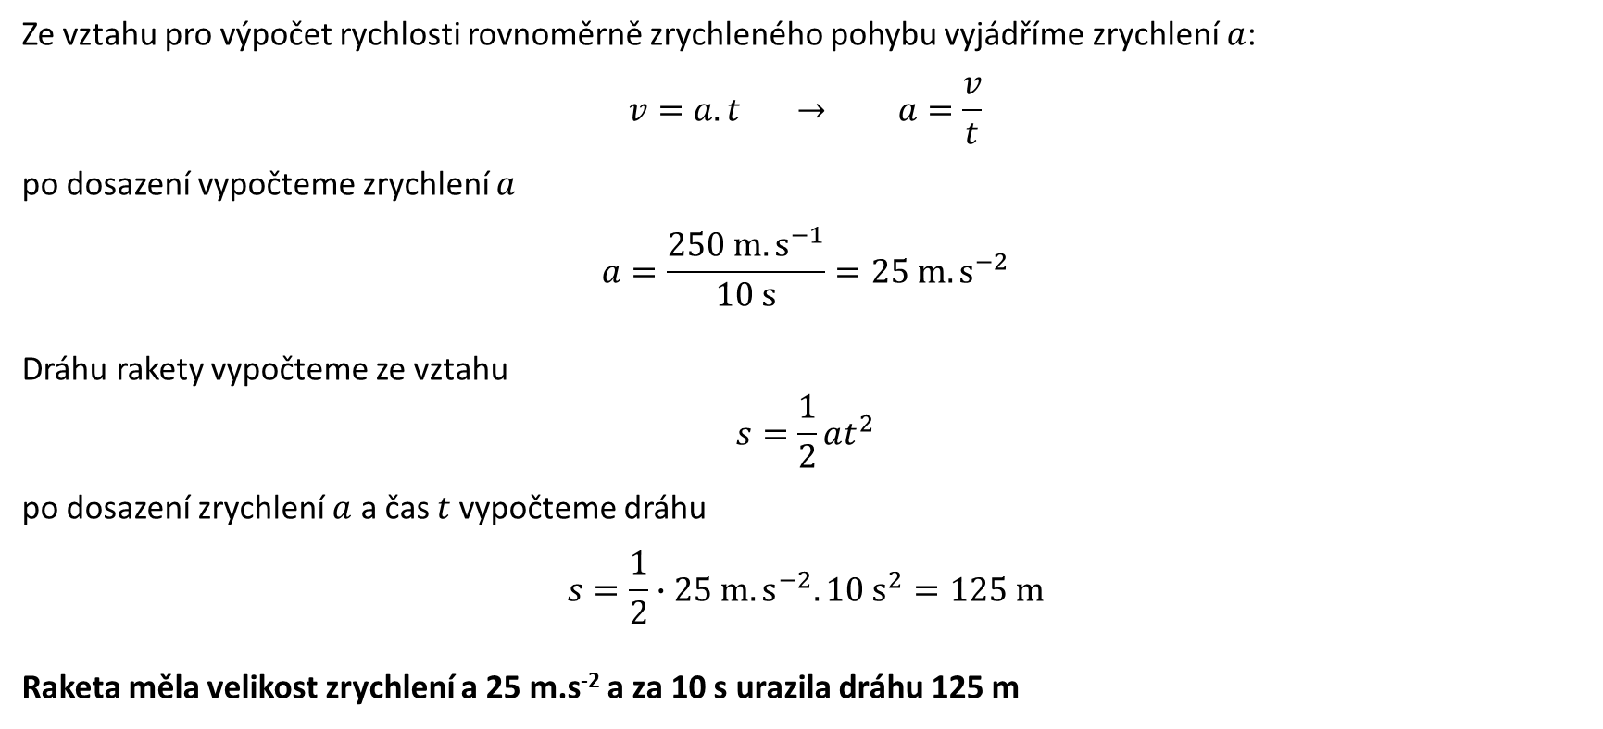
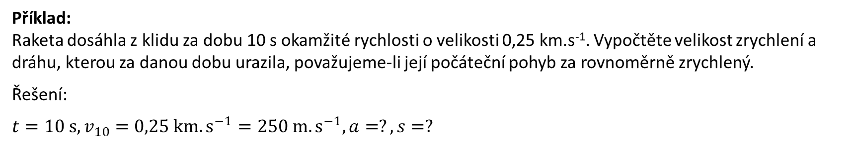
Příklad:
Raketa dosáhla z klidu za dobu 10 s okamžité rychlosti o velikosti 0,25 km.s⁻¹. Vypočtěte velikost zrychlení a dráhu, kterou za danou dobu urazila, považujeme-li její počáteční pohyb za rovnoměrně zrychlený.
Řešení:
$$t=10 s, v_{10}=0,25 km.s^{−1}=250 m.s^{−1}, a=?, s=?$$
Ze vztahu pro výpočet rychlosti rovnoměrně zrychleného pohybu vyjádříme zrychlení $a$:
$$v=a.t → a=\frac{v}{t}$$
po dosazení vypočteme zrychlení $a$
$$a=\frac{250 m.s^{−1}}{10 s}=25 m.s^{−2}$$
Dráhu rakety vypočteme ze vztahu
$$s=\frac{1}{2}at^{2}$$
po dosazení zrychlení $a$ a čas $t$vypočteme dráhu
$$s=\frac{1}{2}∙25 m.s^{−2}.10 s^{2}=125 m$$
Raketa měla velikost zrychlení a 25 m.s⁻² a za 10 s urazila dráhu 125 m

Slide 10
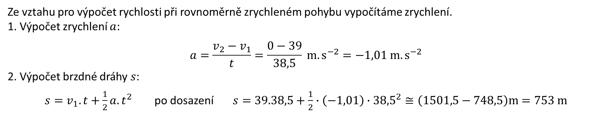
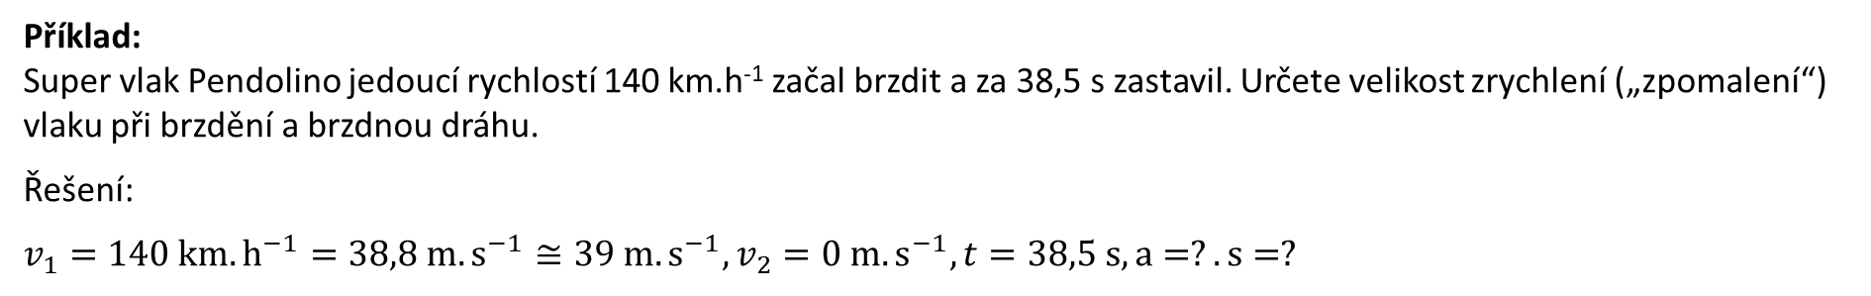
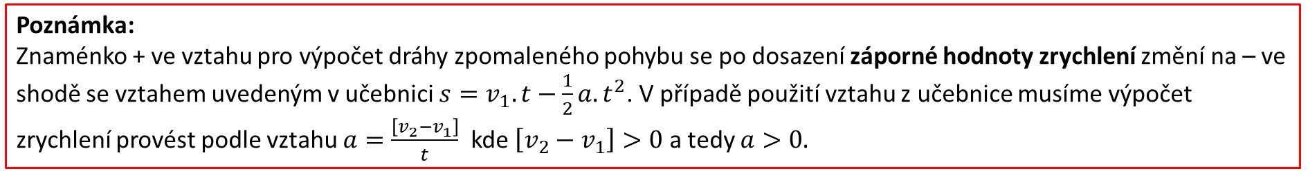
Příklad:
Super vlak Pendolino jedoucí rychlostí 140 km.h⁻¹ začal brzdit a za 38,5 s zastavil. Určete velikost zrychlení („zpomalení“) vlaku při brzdění a brzdnou dráhu.
Řešení:
$$v_{1}=140 km.h^{−1}=38,8 m.s^{−1}≅39 m.s^{−1},v_{2}=0 m.s^{−1}, t=38,5 s, a=?. s=?$$
Ze vztahu pro výpočet rychlosti při rovnoměrně zrychleném pohybu vypočítáme zrychlení.
1. Výpočet zrychlení $a$:
$$a=\frac{v_{2}−v_{1}}{t}=\frac{0−39}{38,5} m.s^{−2}=−1,01 m.s^{−2}$$
2. Výpočet brzdné dráhy $s$:
$s=v_{1}.t+\frac{1}{2}a.t^{2}$ po dosazení $s=39.38,5+\frac{1}{2}∙\left(−1,01\right)∙{38,5}^{2}≅\left(1501,5−748,5\right)m=753 m$
Poznámka:
Znaménko + ve vztahu pro výpočet dráhy zpomaleného pohybu se po dosazení záporné hodnoty zrychlení změní na – ve shodě se vztahem uvedeným v učebnici $s=v_{1}.t−\frac{1}{2}a.t^{2}$. V případě použití vztahu z učebnice musíme výpočet zrychlení provést podle vztahu $a=\frac{\left[v_{2}−v_{1}\right]}{t}$ kde $\left[v_{2}−v_{1}\right]>0$ a tedy $a>0.$
Velikost zrychlení („zpomalení“) je -1,01 m.s⁻², a délka dráhy do zastavení vlaku je 753 m.

Slide 11
Opakování
Klasifikace pohybů:
Podle tvaru trajektorie pohyby dělíme na:
- přímočaré, kde trajektorií je přímka
- křivočaré, kde trajektorií je libovolná křivka
Podle dimenze ve které se pohyb děje na:
- lineární, kdy se všechny body pohybujícího se tělesa pohybují po rovnoběžných přímkách
- rovinný, kdy všechny body tělesa se pohybují ve vzájemně rovnoběžných rovinách
- prostorový, kde jednotlivé body pohybujícího se tělesa vytvářejí prostorové křivky
Podle velikosti rychlosti pohyby dělíme na:
- rovnoměrné, kdy se těleso pohybuje konstantní rychlostí. Pohyb může být rovnoměrně přímočarý nebo pohyb po kružnici
- nerovnoměrné, kdy se rychlost tělesa mění.
Těleso koná zrychlený nebo zpomalený pohyb a zrychlení může být rovnoměrné (zrychlení má
konstantní hodnotu) nebo nerovnoměrné (zrychlení se během pohybu mění)
Konec

